Slide 1


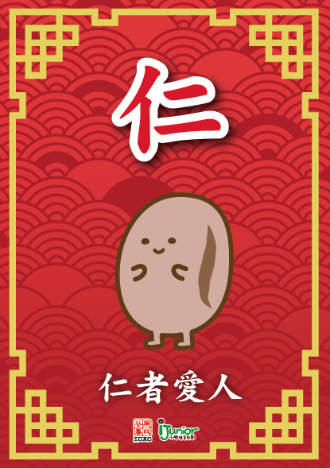
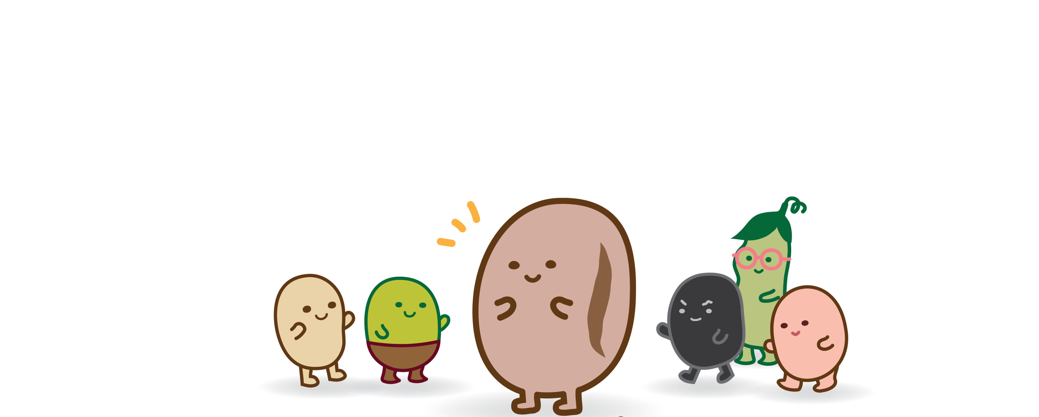
正義木射陣遊戲卡內容及相關正確價值觀
德行 | 仁
四字詞語 | 仁者愛人
意思 | 有愛心，關愛別人
文化意義 | 儒家最重要的德目之一
學生日常行為 例子 | 低年級 見到同學跌倒，主動上前扶他起來； 見到同學沒有帶文具，願意借給他/她。
 | 高年級 主動關心情緒低落的同學，願意傾聽、安慰，並鼓勵他尋求老師幫助。

Slide 2
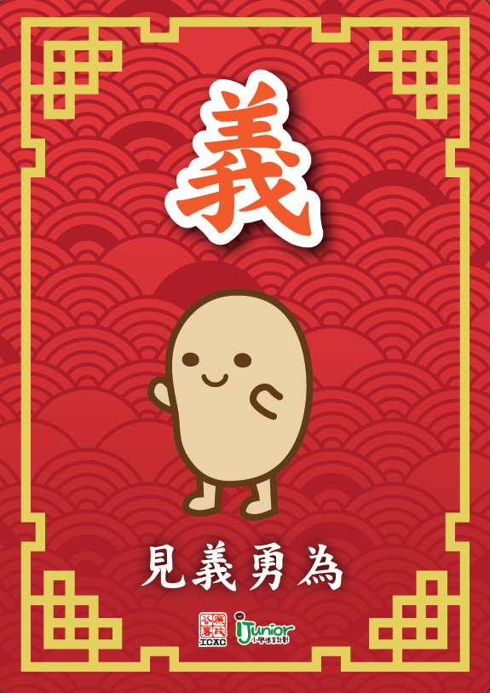
正義木射陣遊戲卡內容及相關正確價值觀
德行 | 義
四字詞語 | 見義勇為
意思 | 見到應該幫忙的事，就勇敢去做
文化意義 | 強調正義與責任
學生日常行為 例子 | 低年級 在操場上看到有人被取笑，會出來勸阻或通知老師，保護同學。
 | 高年級 發現校園有人被孤立或被網上欺凌，敢於發聲或向老師反映，不做旁觀者。

Slide 3
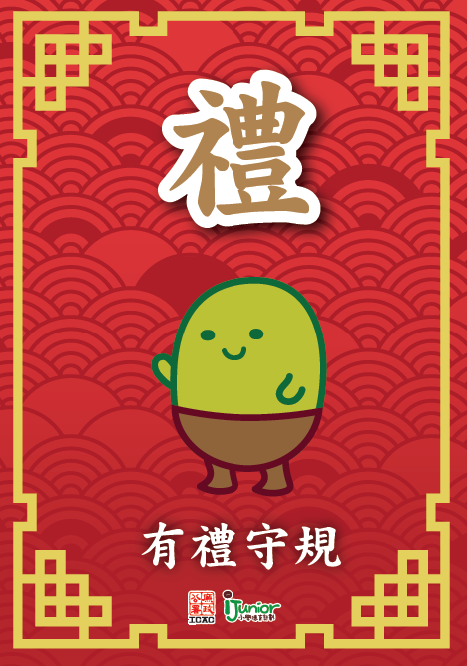
正義木射陣遊戲卡內容及相關正確價值觀
德行 | 禮
四字詞語 | 有禮守規
意思 | 懂禮節和規矩
文化意義 | 禮是中華文化的根本
學生日常行為 例子 | 低年級 進入課室會說「早晨」，遇見老師會先打招呼；說話用「請」、「謝謝」。
 | 高年級 在校外活動中懂得向導師或嘉賓問好、致謝，展現學校學生的良好形象。

Slide 4
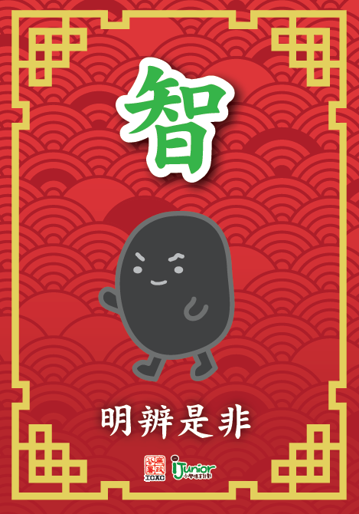
正義木射陣遊戲卡內容及相關正確價值觀
德行 | 智
四字詞語 | 明辨是非
意思 | 懂得分辨對與錯、好與壞
文化意義 | 智者不惑，不會被歪理所迷惑
學生日常行為 例子 | 低年級 勸阻在課室奔跑的同學，向其説明課室奔跑容易撞到別人及影響他人學習，建議他/她下課後才到操場玩耍。
 | 高年級 分辨及拒絕墮入網絡陷阱如虛假網購、裸聊等，加強網上自我保護意識。

Slide 5

正義木射陣遊戲卡內容及相關正確價值觀
德行 | 信
四字詞語 | 誠實守信
意思 | 誠實不欺、信守承諾，說到做到
文化意義 | 「信」是做人立身的基礎
學生日常行為 例子 | 低年級 答應幫同學的事（如當替代值日生）就會做到，不反悔、不食言。
 | 高年級 準時完成小組專題研習的資料搜集工作，並清楚向組員說明引用資料的來源。

Slide 6
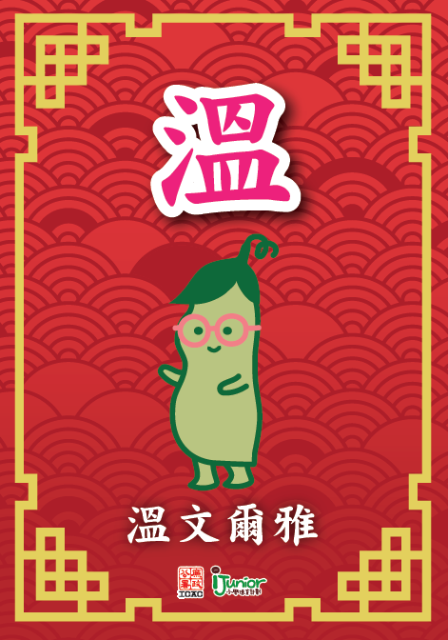
正義木射陣遊戲卡內容及相關正確價值觀
德行 | 溫
四字詞語 | 溫文爾雅
意思 | 溫柔有禮，態度文雅
文化意義 | 行為溫和，待人友善
學生日常行為 例子 | 低年級 說話聲音柔和，不大喊大叫；與人相處和平不爭吵。
 | 高年級 在討論或辯論中，語氣平和，尊重不同意見，不以情緒壓人。

Slide 7
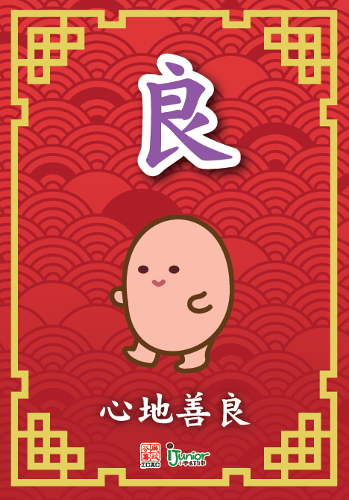
正義木射陣遊戲卡內容及相關正確價值觀
德行 | 良
四字詞語 | 心地善良
意思 | 有善心，願意做好事
文化意義 | 善良是傳統美德的核心
學生日常行為 例子 | 低年級 看到小動物會照顧牠；不取笑別人，不傷害同學的感受。
 | 高年級 參與服務學習活動時，積極幫助長者或弱勢社群，體會助人的喜悅。

Slide 8
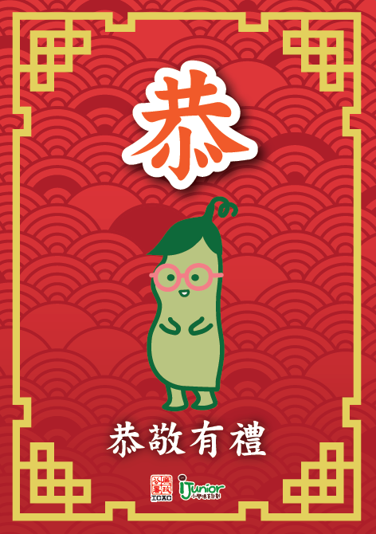
正義木射陣遊戲卡內容及相關正確價值觀
德行 | 恭
四字詞語 | 恭敬有禮
意思 | 言行舉止，莊重有禮
文化意義 | 顯出修養與尊重
學生日常行為 例子 | 低年級 給老師遞東西時用雙手；講話前先聽對方說完表示尊重。
 | 高年級 珍惜工友的勞動成果，保持課室整潔，適時向工友表達尊重和感謝。

Slide 9
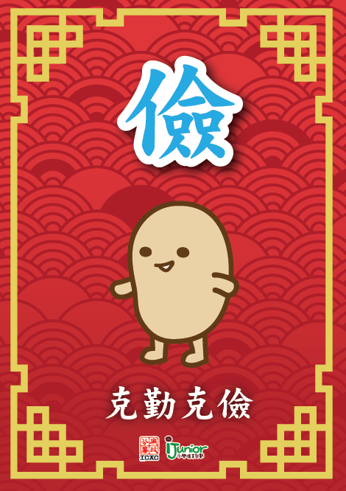
正義木射陣遊戲卡內容及相關正確價值觀
德行 | 儉
四字詞語 | 克勤克儉
意思 | 不浪費，勤勞節省
文化意義 | 「儉以養德」為古人家訓
學生日常行為 例子 | 低年級 用完膠水蓋好蓋子，避免膠水乾掉浪費；不浪費水電；午餐吃光飯菜不挑食。
 | 高年級 懂得管理零用錢，記錄開支和不亂花費，通過勤勞工作及儲蓄實現自己的理財目標。

Slide 10
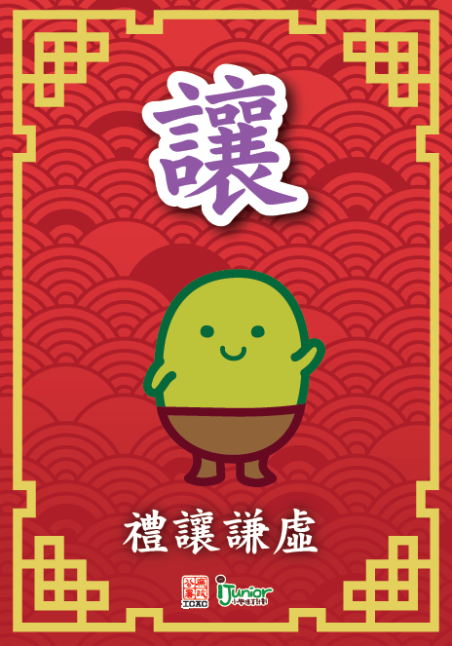
正義木射陣遊戲卡內容及相關正確價值觀
德行 | 讓
四字詞語 | 禮讓謙虛
意思 | 禮讓、不爭搶，態度謙虛
文化意義 | 展現謙虛與和諧精神
學生日常行為 例子 | 低年級 排隊時不插隊；禮讓拿重物或受傷的同學先行。
 | 高年級 在小組活動中願意讓別人提出意見或擔當主角，學習欣賞與包容。

Slide 11
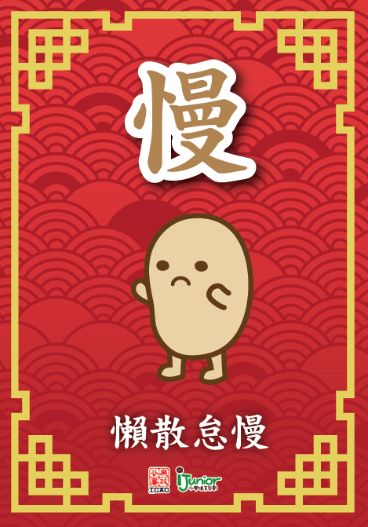
正義木射陣遊戲卡內容及相關正確價值觀
劣行 | 慢
四字詞語 | 懶散怠慢
意思 | 做事不認真，態度隨便
文化意義 | 勸人要勤奮、有責任心
學生日常行為 例子 | 低年級 上課不專心、作業遲交，被提醒才去做 — 應學習主動負責。
 | 高年級 明知有責任完成班級任務卻拖延，影響他人 — 應學會自我管理與時間規劃。

Slide 12
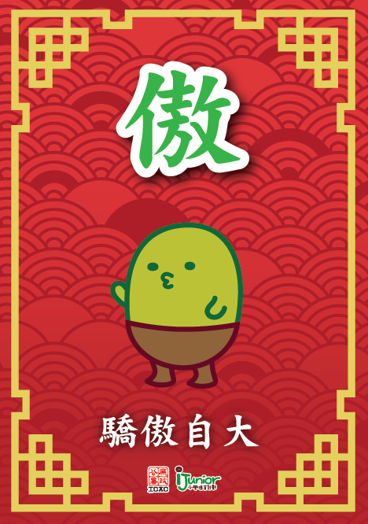
正義木射陣遊戲卡內容及相關正確價值觀
劣行 | 傲
四字詞語 | 驕傲自大
意思 | 驕傲自大，不尊重他人
文化意義 | 提醒要謙虛，勿自滿
學生日常行為 例子 | 低年級 成績好就看不起別人，不聽別人意見 — 應學習謙遜與合作。
 | 高年級 因球技高而看不起隊友，在練習時不肯傳球 — 應學習尊重、多聽意見，團隊合作更重要。

Slide 13
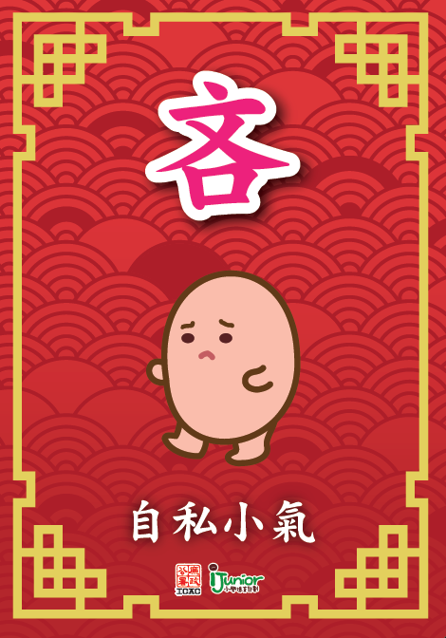
正義木射陣遊戲卡內容及相關正確價值觀
劣行 | 吝
四字詞語 | 自私小氣
意思 | 不願分享，怕吃虧
文化意義 | 鼓勵慷慨大方、助人為樂
學生日常行為 例子 | 低年級 不肯借文具給別人 — 應學習與人分享的快樂。
 | 高年級 小組合作時只顧自己成果，不願分享資料 — 應學會「共享」才能大家進步。

Slide 14
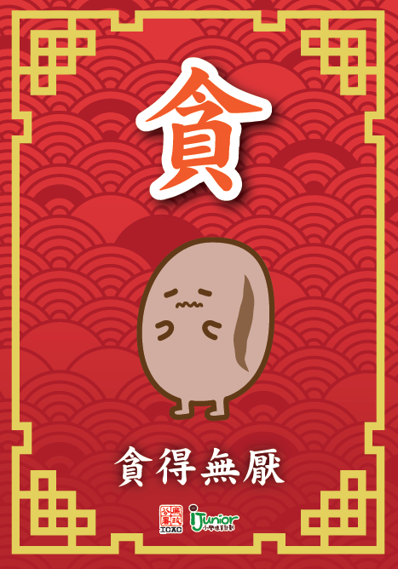
正義木射陣遊戲卡內容及相關正確價值觀
劣行 | 貪
四字詞語 | 貪得無厭
意思 | 貪心，對財物、享樂等過份追求，不知道滿足
文化意義 | 要懂得知足，守正做人
學生日常行為 例子 | 低年級 自己已有很多文具，但看見同學的新文具，向父母要求買新的 — 應該學習知足，珍惜自己擁有的，明白「想要」不等同「需要」。
 | 高年級 沉迷網絡或電子遊戲 — 應正確及安全地使用資訊科技。

Slide 15
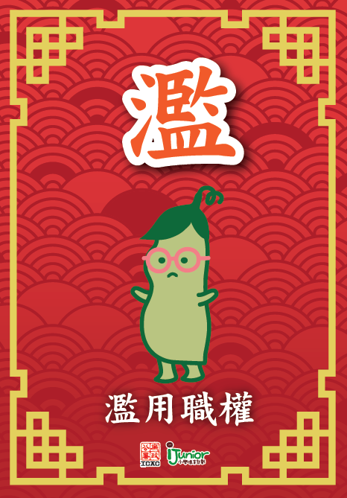
正義木射陣遊戲卡內容及相關正確價值觀
劣行 | 濫
四字詞語 | 濫用職權
意思 | 過分或不當地行使自己掌握的權力
文化意義 | 應該公正守法，不濫用權力
學生日常行為 例子 | 低年級 當上班長就胡亂命令同學替自己做事 — 應該公平負責，為大家服務。
 | 高年級 當上領袖生後，朋友犯規卻不作記名 — 應懂得公平公正，不濫權。

